Slide 1
La Crisis de Chernóbil
Daniela Villela, Jessica Arena, Regina Mitre, Jean Neny

Slide 2
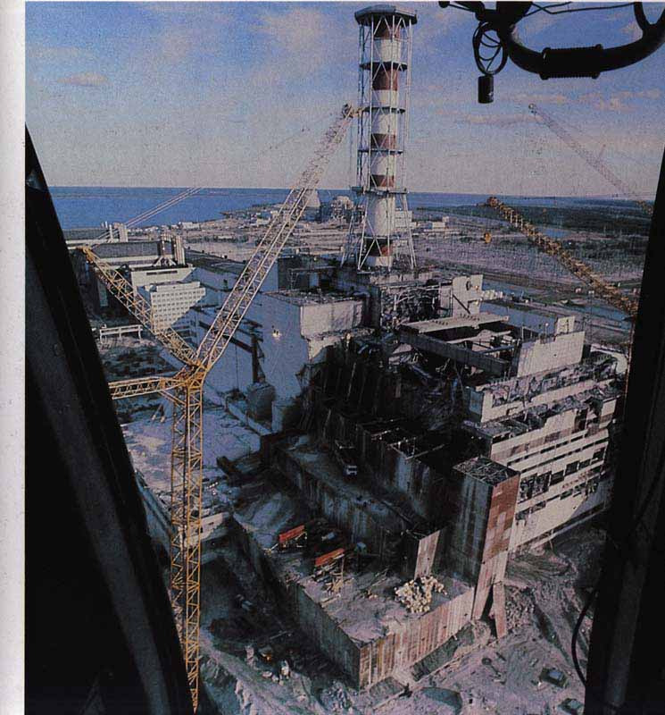
Acontecimientos
El 26 Abril 1986, hubo un caso de emergencia en la central de Chernóbil que dio pie a una explosión y más tarde a un incendio.
El incendio y del reactor en fusión tomaba desde el 14 de Mayo.
La instalación de una protección sobre el reactor fue hasta diciembre 1988.

Slide 3
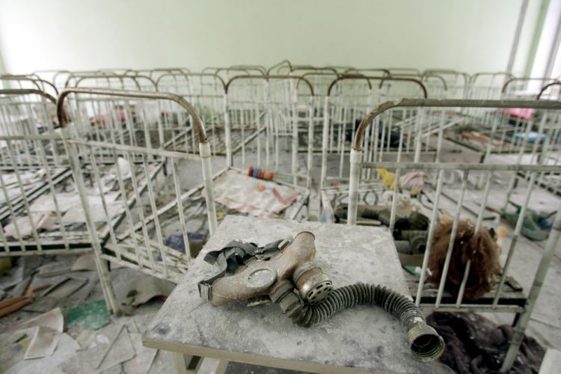
Características y naturaleza de la crisis
La crisis de Chernóbil tiene la particularidad de haber sido la primera de gran importancia con una central nuclear y la catástrofe fue controlada:
  La contaminación de la población y de la naturaleza.
  Desalojar la población que vive al lado de la central.
  Controlar las emisiones de materiales nucleares.
  Preservar la reputación y la credibilidad de la Unión Soviética.

Slide 4
Las diferentes fases de la crisis
Sorpresa:
  Sobre la explosión y el incendio del corazón del reactor.
Falta de información:
  El presidente dijo que “el corazón del reactor no tiene daños”.
  La población de Pripiat, una ciudad al lado de Chernóbil, tuvo que evacuar.
  Las autoridades dijeron que la situación iba a durar tres días.
Estalación de eventos:
  La decisión de extinguir el fuego con agua agravo la situación.
  Los bomberos llamados a la planta estaban irradiados
Perdida de control:
  Liberación de una nube de humo radioactivos partículas saturadas.
Escrutinio:
  Identificación de los elementos que están quemados y análisis de la mejora manera de extinguir el fuego y la liberación de partículas radioactivas.

Slide 5
Las diferentes fases de la crisis
Percepción de ser atacado:
  Esta parte del proceso de crisis no se ha producido porque la población ha ignorado durante mucho tiempo la extensión del daño.
  Críticas acerca de la crisis de Chernóbil llegaron tarde.
  La población no tenía los medios para criticar abiertamente el régimen.
Pánico:
  El pánico no ocurre de manera significativa porque el evento fue subestimado por las autoridades, el personal de la central respondió de forma adecuada, mediante el bombeo de agua, se evitó un desastre en todo el continente europeo.
  El gobierno, con Gorbachov y su política de glasnost, reconoció la gravedad de la catástrofe, pero no hubo pánico entre la población o personas presentes en la escena del desastre.
Soluciones a corto plazo:
  Propaganda muy fuerte: un rotulo que contenga “el pueblo soviético es más fuerte que el átomo” fue desplegada en el reactor.
  Presencia de un una bandera roja sobre la central.
  Utilización de 600.000 trabajadores para limpiar y descontaminar la zona.
  Aislamiento del reactor.
  Construcción de un sarcófago sobre el reactor.

Slide 6
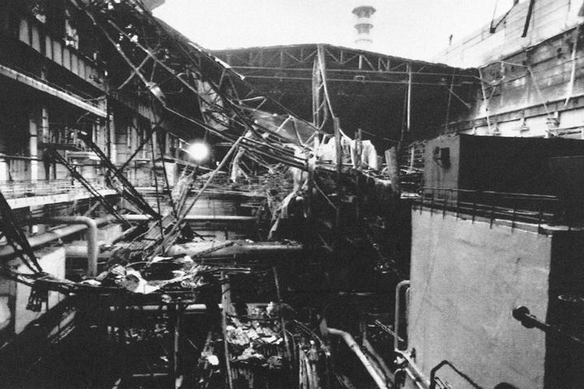
Tipo de crisis
Crisis en el proceso:
  Explosiones
  Emisiones
  Cierres ambientales
Crisis en la afectación:
  Reputación
  Credibilidad
  Imagen.

Slide 7
Consecuencias de la catástrofe
Pánico= miedo y ansiedad que habría = heridas más graves que la exposición a materiales radiactivos.
La muerte de muchos trabajadores que limpian el área alrededor de la central.
La exposición a la radiactividad causó cáncer a varios ciudadanos.

Slide 8
Consecuencias de la gestión de crisis
El desastre podría haber sido peor si las autoridades no hubieran tomado las decisiones correctas.
Reconocimiento de sólo 56 personas por parte del gobierno = pérdida de credibilidad.
No considerar las afectaciones psicológicas de la población, fue un error.
Evaluaciones de impacto variado y opuesto a la catástrofe por la comunidad científica, incluso hoy en día, se ha perdido credibilidad en las organizaciones internacionales y nacionales

Slide 9
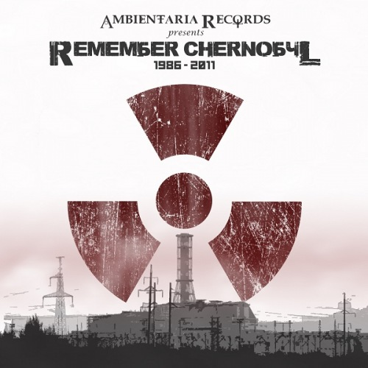
Análisis de la gestión de crisis
Podemos decir que, técnicamente, la crisis se gestionó bien ya que el daño fue local.
Las opiniones contrarias no han tenido éxito en la gestión de la catástrofe.

